Slide 1
0. Organizace výuky E7541 Analýza dat na PC
Anketa
Harmonogram výuky
Požadavky k ukončení
Instalace software R/Statistica

Slide 2
Kontakt
Jiří Kalina
D29 místnost 123 (Recetox)
kalina@mail.muni.cz
Vytvořil Institut biostatistiky a analýz, Masarykova univerzita

Slide 3
Organizace výuky
25. 9. 2023 úvod do analýzy dat, typy dat, příprava dat – MS Excel
2. 10. 2023 MS Excel, zpracování větších objemů dat, tipy, triky, ovládání
9. 10. 2023 práce se software Statistica, popisné statistiky
16. 10. 2023 práce se software R/Statistica
23. 10. 2023 popisné statistiky
30. 10. 2023 rozdělení pravděpodobnosti + principy statistického testování
6. 11. 2023 parametrické testy shody
13. 11. 2023 neparametrické testy shody
20. 11. 2023 analýza rozptylu
27. 11. 2023 kontingenční tabulky + Χ² test
4. 12. 2023 asociace, korelace, regrese, lineární modely
11. 12. 2023 zkušební test nanečisto?, konzultace, diskuze metod
18. 12. 2023 lineární modely, konzultace, řešení reálných úloh
8. 1. 2024, 22. 1. 2024 zápočtové testy (2 termíny)

Slide 4
Podmínky pro splnění zkoušky
2 hodiny přednášky a cvičení týdně.
Účast je nepovinná a nezapisuje se.
Podklady ke cvičením a studijní materiály budou postupně zveřejňovány v ISu + pracovní sešity a řešení.
Podmínkou je získat alespoň 60 % bodů ze zápočtové písemky na min. 100 minut (jedna možnost opravy).
Klasifikace zápočtu: A 92 %–100 % B 84 %–91 % C 76 %–83 % D 68 %–75 % E 60 %–67 % F 0 %–59 %

Slide 5
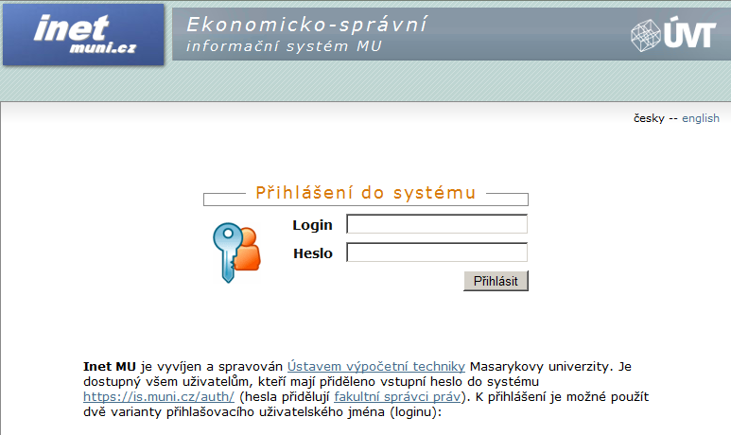
Inet MUNI – software Statistica
http://inet.muni.cz – přihlášení pomocí UČO a primárního hesla

Slide 6
Inet MUNI – software Statistica
Na hlavní stránce odkaz Software

Slide 7
Inet MUNI – software Statistica
Po výběru verze dle libosti (doporučená 13 EN): Získat

Slide 8
Inet MUNI – software Statistica
Kódy potřebné pro časově omezenou instalaci (rok 2018).

Slide 9
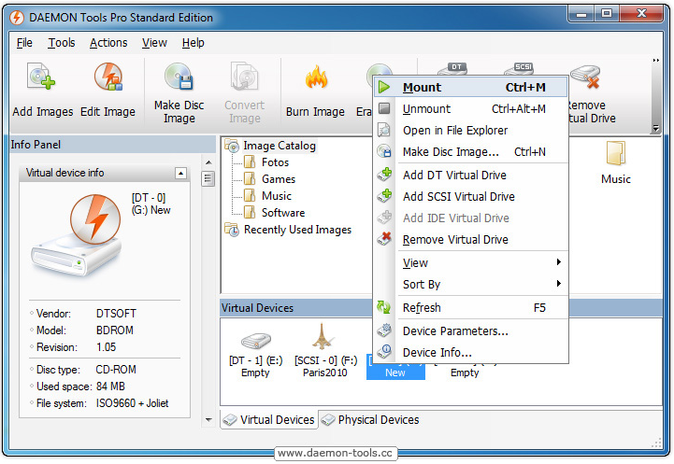
Daemon tools
Připojit diskovou jednotku (mount) pomocí Daemon tools.

Slide 10
Instalace R
Webová stránka https://cran.r-project.org/

Slide 11
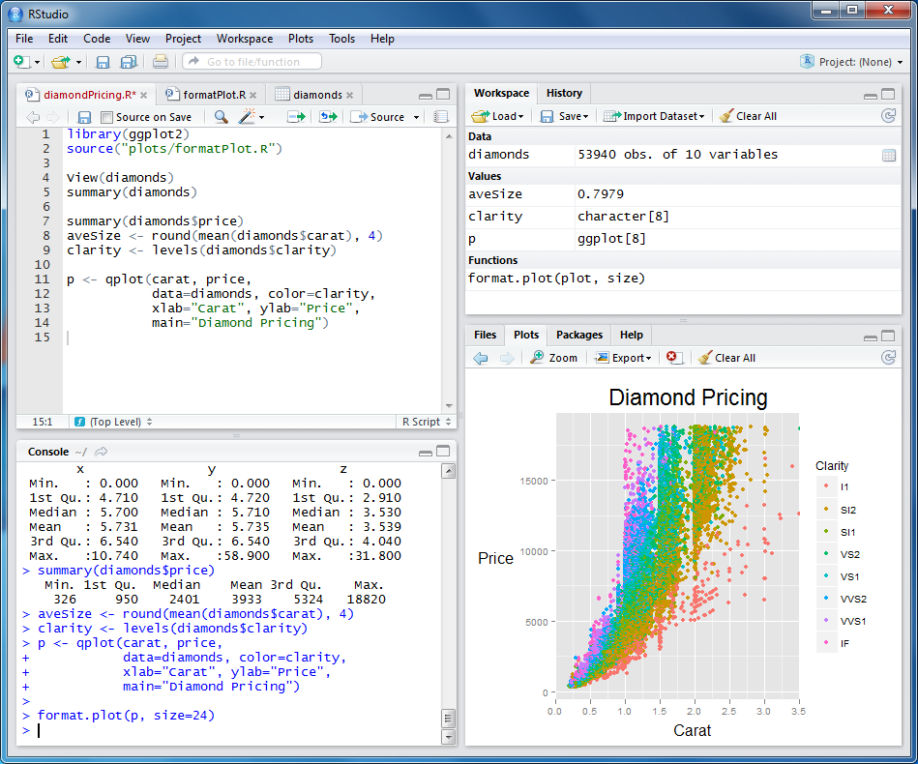
Instalace R studia
Webová stránka https://posit.co/downloads/

